Slide 1
Команда JoJo Reference
Радиолокационные системы и комплексы (специалитет)
Участники:
Кузин Александр
Новицкая Елизавета
Крохин Александр
Имамутдинов Никита

Slide 2
Наш проект представляет из себя сайт, созданный для облегчения жизни абитуриентов выбранного нами направления. Чтобы удовлетворить их желания, в сайт мы внесли такую информацию, как: основную информацию о направлении, мнение обучающихся, так же мы перечислили те аспекты, на которые стоит обратить внимание при поступлении.

Slide 3
В процессе сбора информации мы обращались к официальному сайту УрФУ для получения основной информации о направлении, а для того, чтобы узнать мнение студентов, мы обращались к некоторым студентам группы РИ-181222.

Slide 4
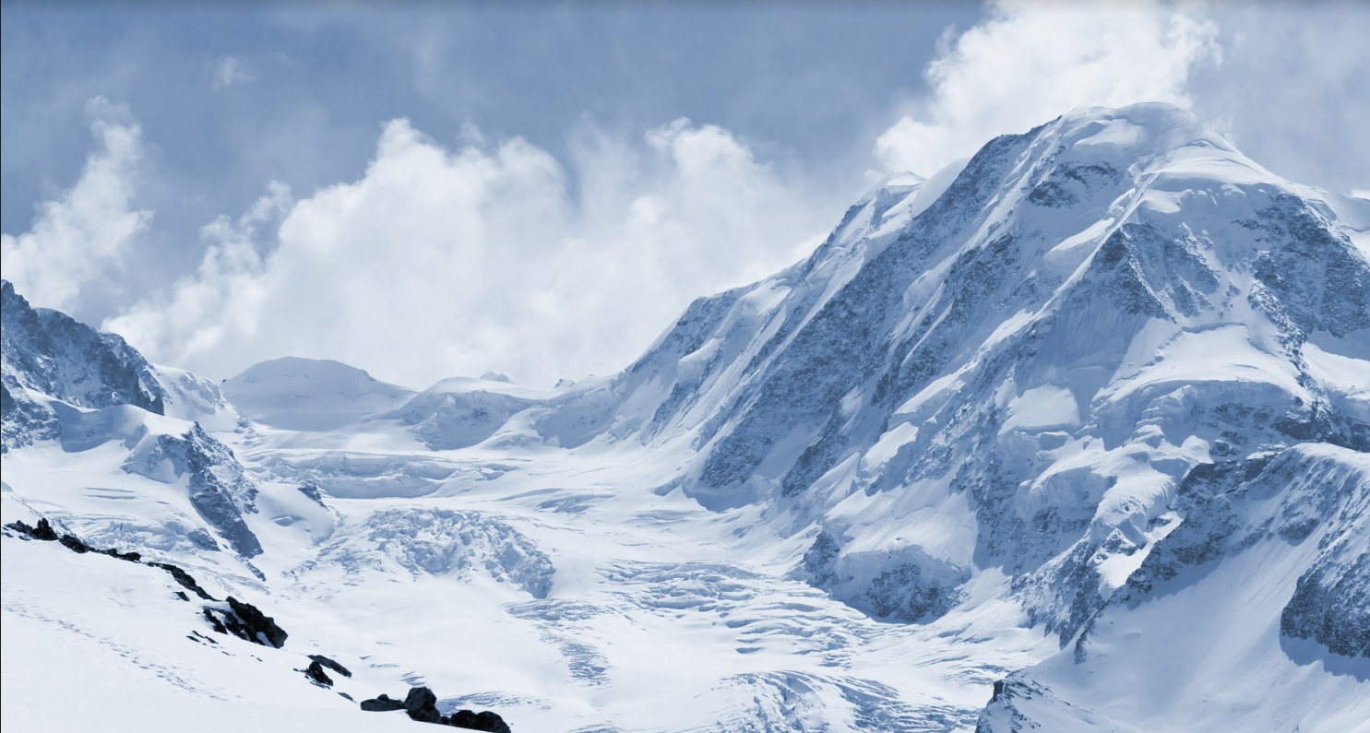
Дизайн сайта выполнен в голубых тонах, чтобы обеспечить комфортность посетителя сайта при просматривании информации. Использованные картинки и градиент прилагаются.
При создании сайта были использованы следующие технологии: HTML5, CSS4, JavaScript.

Slide 5
При создании сайта мы опирались на те вопросы, которые возникали у нас самих, когда мы были абитуриентами, так что мы надеемся, что информация, предоставленная нами, максимально покроет потребности нынешних абитуриентов и облегчит их выбор при поступлении.

